Slide 1
SMI介绍
软件-亢曼曼

Slide 2
目录
01
SMM和SMI基本知识
02
SMRAM
03
AMD CPU SMM相关寄存器
SMI基本流程
04
SMM Driver范例
05
Q&A

Slide 3
SMM特性
System Management Mode
通过CPU SMI#信号或者APIC消息触发
通过RSM指令退出
SMRAM中存储代码&数据
只有BIOS可用，其他任何操作系统或软件不可用
权限最高，可执行任何特权指令和IO操作
默认工作在类似实模式环境，操作数和地址为16位，通过指令前缀可寻址4GB以内地址
一般进入SMM后会切换到保护模式
在SMM中没有地址映射，所有线性地址都对应物理地址
对操作系统透明
可以从CPU的任何模式进入到SMM，退出SMM后返回原本的CPU模式
CPU SMI不可屏蔽，进入SMM时会屏蔽其他所有中断
SMM不可重入
进入SMM后再产生的下一个SMI会被锁存，退出SMM后响应

Slide 4
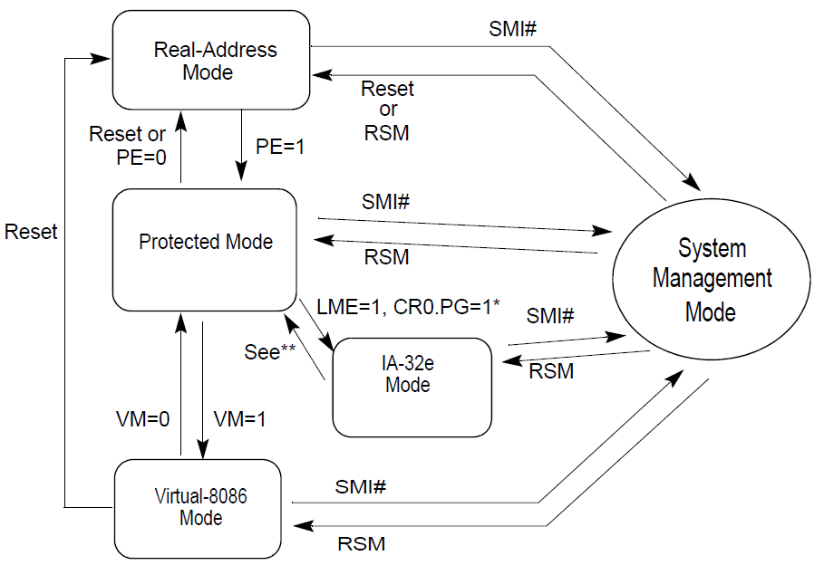
SMM模式切换
任何其它模式都能收到SMI中断进入SMM，并在SMM执行完成后返回被中断的模式

Slide 5
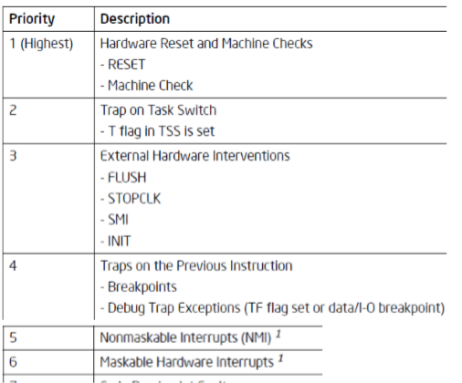
SMI
进入SMM 的唯一途径 SMI
SMI是由处理器 SMI#管脚信号有效或者收到 APIC（高级可编程 控制器）总线的SMI消息
它是不可屏蔽外部中断 并且独立于其它中断和异常的处理
SMI优先级高于所有调试中断、NMI、可屏蔽中断和软中断

Slide 6
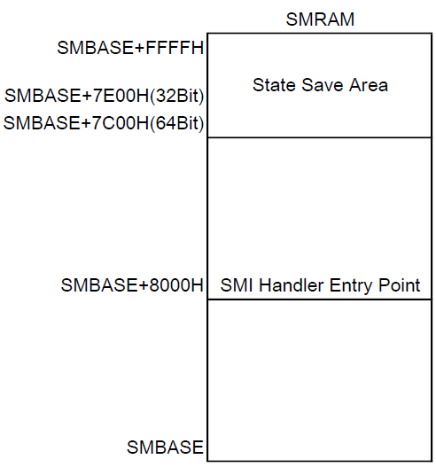
SMRAM
System Management RAM
存放进入SMM之前的系统环境数据
  CPU进入SMM时将CPU数据存入State Save Area
  退出SMM时恢复CPU数据
  可通过修改State Save Area数据实现与其他代码/应用的交互
存放SMI处理程序、数据、堆栈
其他系统数据或OEM数据
SMRAM在BIOS POST时重定位
  默认值为30000H
  AMD – 可直接修改
  Intel – 需要进入SMM后修改，退出SMM后生效
  SMRAM在4GB以内
BIOS需要初始化每个CPU的SMBASE
ASeg - SMRAM与VGA Frame Buffer地址共用

Slide 7
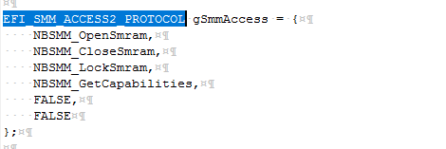
SMRAM
SMM_ACCESS2_PROTOCOL
  主要提供对SMRAM信息的获取和访问控制
  Open()/Close()/Lock()/GetCapabilities()
  LockState/OpenState

Slide 8
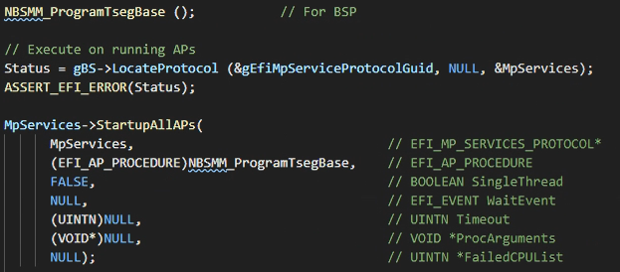
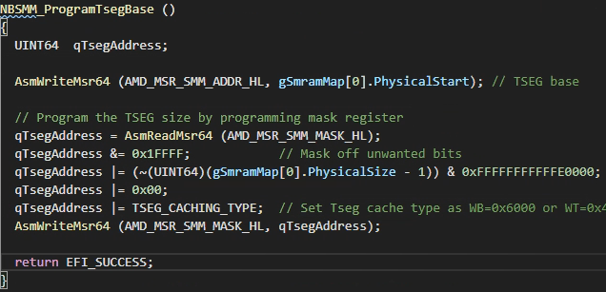
SMRAM
TSeg Base
  NBSMM_EnableSMMAddress
    NBSMM_ProgramTsegBase
      Base = pHIT->EfiMemoryTop
      Size = PcdTSegSize
  BSP和所有AP的SMBASE都会被初始化
    依赖于MpServices

Slide 9
SMI基本流程
SMI#
Yes
Is in SMM?
No
Save CPU Context to SMRAM
Save the first SMI
Initialize CPU Register
Execute instruction from SMBASE + 8000h
RSM, Restore
CPU Context
End

Slide 10
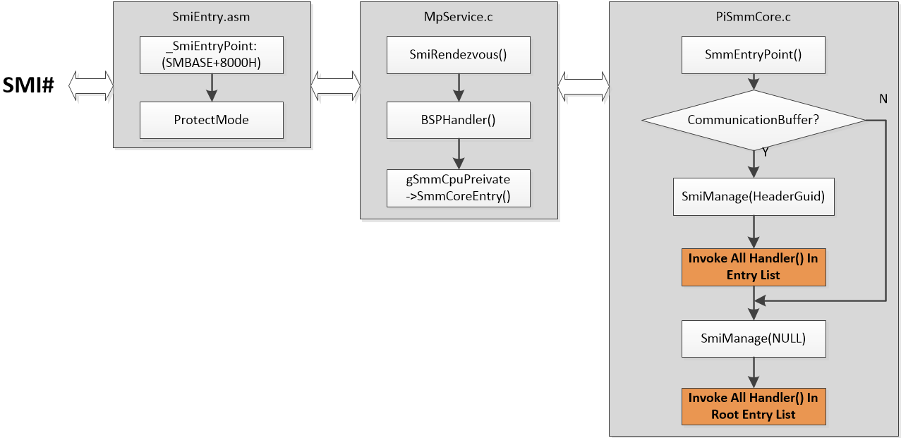
SMI Dispatcher

Slide 11
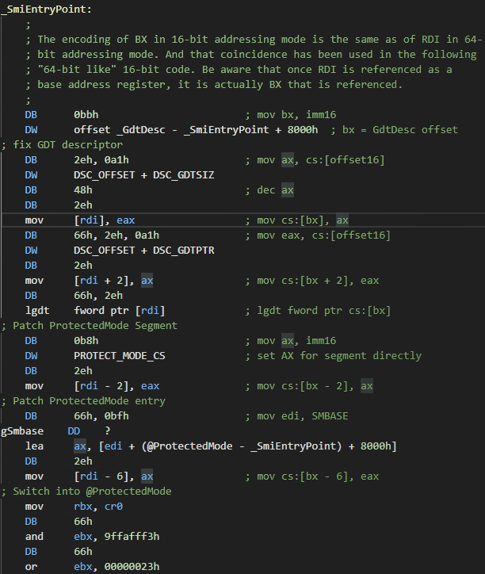
SmiEntry
汇编语言代码
进入SMM后开始执行的代码
POST过程中被Copy到SMRAM+8000H位置
初始化一些必要的CPU寄存器
进入保护模式
进入C代码

Slide 12
SMI Dispatcher
Callback
Callback
Callback
Handler
…
Handler
SMI Callback List
Handler
Handle GPI SMI
Handle GPI SMI
…
Dispatch SW SMI
SWSMI
Callback
SMI Handler List
Handler
Handle GPI SMI
Handle GPI SMI
Dispatch GPI SMI
GPISMI
Callback
SMI Entry
Protect Mode
SMM
Dispatcher
Handler
Child Dispatcher
SMI#
Handle GPI SMI
Handler …
Dispatch Power Button SMI
Handle GPI SMI
PwrBtnSMI
Callback
SmiEntry.asm
MPService.c
PiSmmCore.c
...

Slide 13
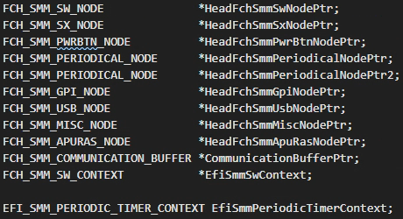
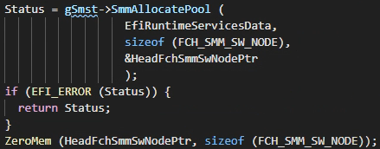
SMM Driver Example - FchSmmDispatcher
提供SMI链表
  SwSmi
  SleepSmi
  PeriodicalSmi
  GpiSmi
  UsbSmi
  Misc
  RasSmi
  …
初始化所有链表

Slide 14
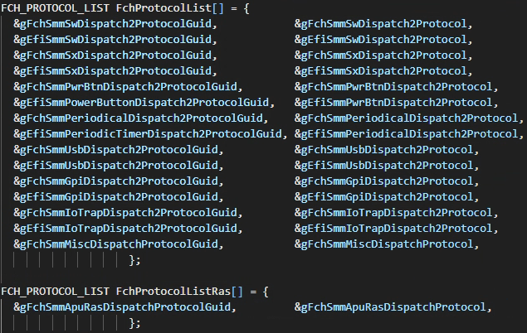
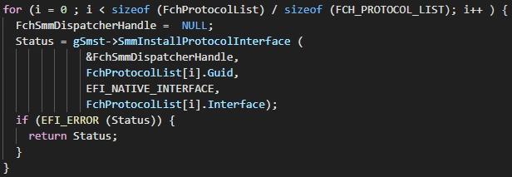

SMM Driver Example - FchSmmDispatcher
安装Protocol
  提供给其他模块调用用来注册SMI Callback
  Protocol一般都提供Register和Unregister两个Service
  Register时将SMI Callback记录进链表中
  同一个SMI是否可以对应多个SMI Callback由各Dispatch Protocol机制决定，可以是一个或多个

Slide 15

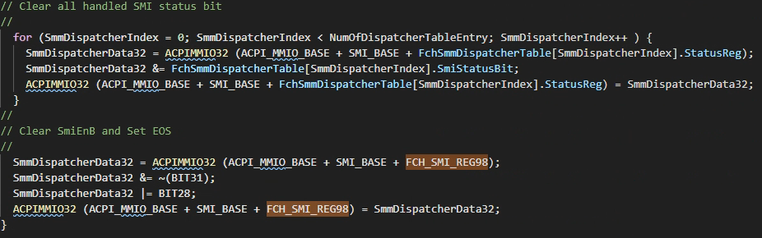
SMM Driver Example - FchSmmDispatcher
注册SMI Handler
清除所有SMI状态
开放SMI

Slide 16
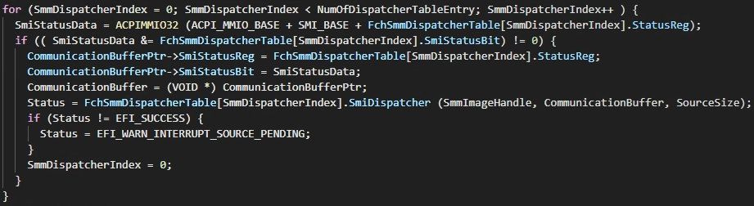
SMM Driver Example - FchSmmDispatchHandler
遍历SmmDispatcherTable
检测各SMI状态
执行对应SmiDispatcher
开放SMI(Eos bit置1)
检测是否还有SMI需要处理(Eos)
无SMI处理则退出，有则继续此循环

Slide 17
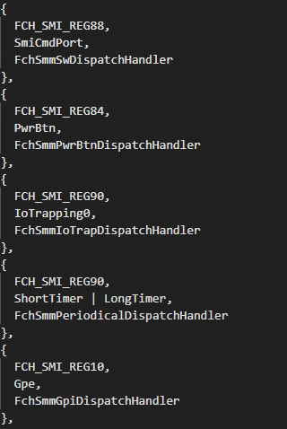
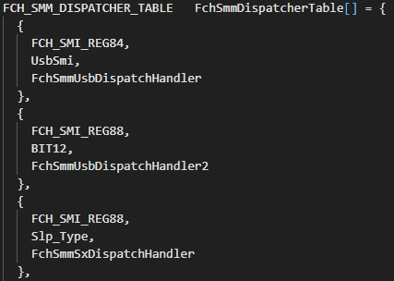
SMM Driver Example - FchSmmDispatcherTable
列举各SMI对应的状态寄存器和状态位
提供各SMI对应的处理程序给FchSmmDispatchHandler调用

Slide 18
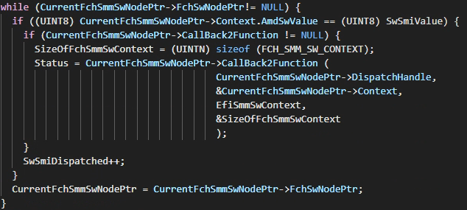
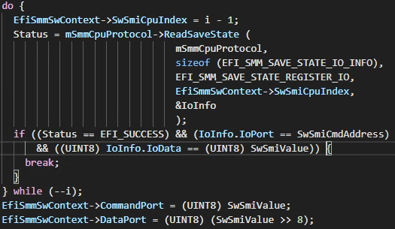
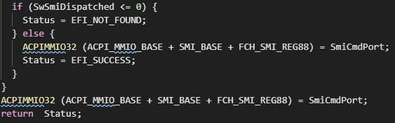
SMM Driver Example - FchSmmSwDispatchHandler
获取当前SwSmi数据
遍历Callback链表
若链表节点匹配，则执行Callback
清除SMI状态

Slide 19
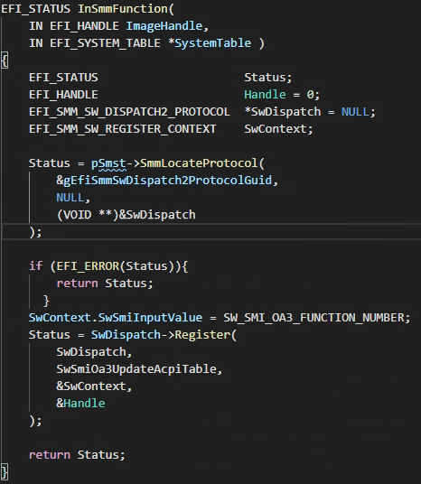
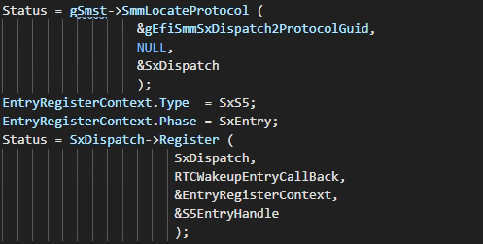
SMM Driver Example - SMI Callback Register
Locate相关SMI Dispatch Protocol
初始化Callback相关数据
调用Dispatch Protocol提供的Register函数注册Callback

Slide 20
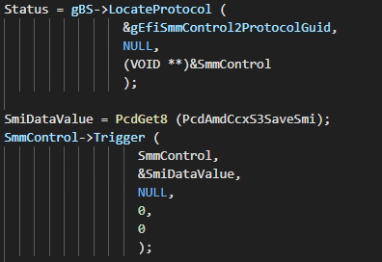
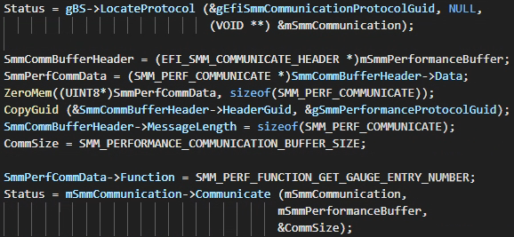
DXE Driver触发SMI
EFI_SMM_CONTROL2_PROTOCOL
  Trigger()
EFI_SMM_COMMUNICATION_PROTOCOL
  Communicate()

Slide 21
QA
注册一个SWSMI，并在SWSMI里读取CMOS 0x46的值

Slide 22
谢谢观看

